Slide 1

Node.js
Chapter 12

Slide 2

靜態與動態網頁

Slide 3
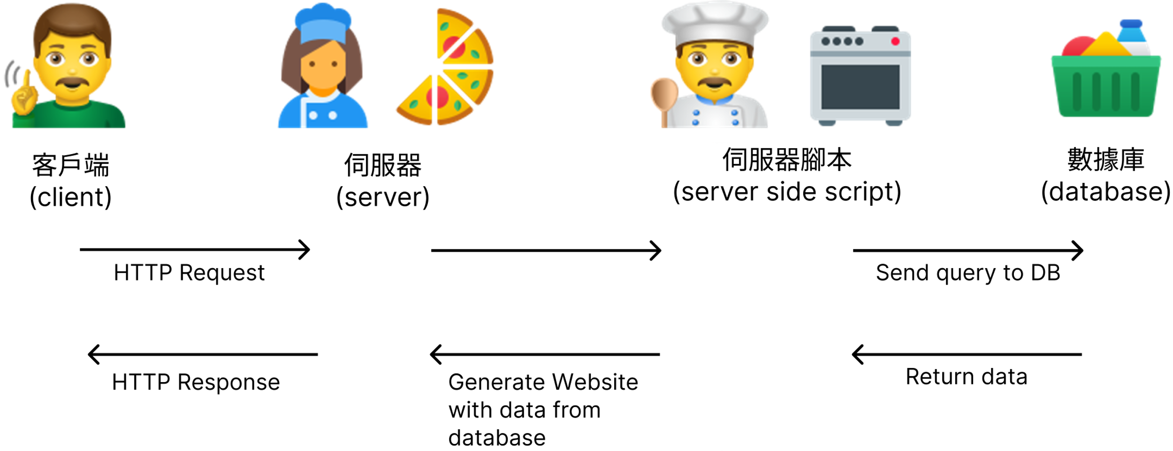
靜態與動態網頁

Slide 4
靜態與動態網頁
靜態網站(static websites)由使用 HTML、CSS 和 JavaScript創建的網頁組成。靜態網站上的每個頁面都存儲為單個 HTML 文件，該文件完全按原樣從伺服器直接傳送到用戶端。
靜態網頁的優點在於：
更快的頁面加載速度。由於網頁都以預先製作完成，伺服器的工作只是傳送文件， 無需從數據庫找資料或在server side script做驗證等工作，所以加載速度會比動態網頁快速。由於頁面加載速度是谷歌評估網站性能的關鍵部分(對 SEO 和排名性能有影響)，這個優點不應被低估。

Slide 5
靜態與動態網頁
創建與部署快速。靜態網站的創建和發布速度更快，因為它們複雜度較低，並且不需要有組織的連接到資料庫。網頁製作完成後，靜態網頁的部署較簡單，因為只需要將文件放置到伺服器上即可。相對的，動態網頁需要避免資料庫被駭客入侵、攻擊，設定伺服器端腳本與資料庫都需要額外工作。
安全性較高。 靜態網頁不與數據庫連接，也不使用外部套件。數據庫與外部套件都可以成為攻擊的常見入口點。

Slide 6
靜態與動態網頁
靜態網頁的缺點在於：
有限的可擴展性。雖然可以使用靜態網站構建數百個頁面，但這始終是一個緩慢而漫長的過程。網頁因為沒有連結儲存使用者資訊的數據庫，無法針對每個使用者提供客製化的內容。
管理效率低。靜態網站的創建速度可能更快，但管理起來可能更耗時。 因為需要逐頁編輯靜態網站，並且隨著網站頁面更多，不斷大量更新快速變化的內容耗時又耗力。

Slide 7
靜態與動態網頁
使用伺服器端腳本(server-side script)和技術構建的動態網站允許根據用戶行為，即時地顯示每個頁面的不同內容，例如，每個人的YouTube首頁顯示的推薦影片都不相同，因為YouTube會根據數據庫中儲存的使用者的觀看紀錄、習慣、訂閱內容等等的因素改變推薦影片。
通常，動態網站用於內容繁重且與用戶互動頻繁的網站。假設我們要架設的網站是房地產網站。我們需要生成數百個頁面來列出數百個房市資訊，且這些頁面上的內容需要反映即時的可用資訊，我們就需要選擇用動態網頁。電子商務網站、社群網站、在線論壇、會員網站、串流影音平台等等是其他常見的動態網頁類型。

Slide 8
靜態與動態網頁
動態網頁的優點在於：
維護更容易且更快。使用數據庫來儲存資料，每個網頁的製作依賴伺服器端腳本(server-side script)去抓取資訊並且生成網站。
可擴展性。 若從一開始就沒有計劃建立一個大型網站，動態網站的架構也可以讓我們在必要時進行擴展。
更好的用戶體驗。動態網站提供根據用戶需求量身定制的內容。
功能更強大。伺服器端腳本可用更多更強大的演算法來增加網頁功能性。

Slide 9
靜態與動態網頁
動態網頁的缺點在於：
需要更多資源才能建立。由於設定數據庫並將其連接到正確頁面所需的額外步驟，動態網站的設置和運行可能會更加複雜，這也意味著成本更高。
性能問題。動態網站比靜態網站有更多的處理指令，不斷從數據庫提取信息以顯示網頁內容都需要時間來處理和執行。

Slide 10





後端網頁開發工具
PHP、Laravel (PHP Framework)
Node.js, Express.js (Server-Side JavaScript)
Java 、Java Spring Framework
Ruby on Rails
Python Django、Flask Framework

Slide 11

Node.js
Node.js 是能夠在伺服器端運行 JavaScript 的開放原始碼、跨平台執行環境。在 Node.js 出現之前，JavaScript 通常作為瀏覽器上的客戶端程式設計語言使用，以JavaScript 寫出的程式通常能夠在使用者的瀏覽器上執行。Node.js 的出現使 JavaScript 也能用於伺服器端腳本編寫。
Node.js內部採用V8 JavaScript執行引擎作為核心引擎。

Slide 12
Module Wrapper
在Node.js當中，module是指一組的程式碼，組織成簡單或複雜功能，可被用來與外部其他程式碼連結。Module可以是單個文件，或是多個文件與資料夾的集合。
在執行module的程式碼之前，Node.js 將使用如下所示的函數包裝器來包裝它：
(function(exports, require, module, __filename, __dirname) {
// Module code actually lives in here
});

Slide 13
Module Wrapper
這樣做的好處有：
讓使用這個module的文件中，所使用的global variable不會被module內部的變數影響。
讓module內部所定義的global variable變成function scope。
讓module內部的JS文件可以使用某些實用的變數，例如module、exports可以用來輸出本身module，而require可以用來獲得其他module。
__filename, __dirname等等變數在開發上變得方便，因為兩者包含module的絕對路徑名稱與資料夾路徑。

Slide 14
Node.js Modules
Node.js的modules分成三種：
Node.js內建的modules，可以直接拿來使用。
我們自己製作的modules。
網路上第三方製作的modules，可以透過npm (node package manager)下載來使用。

Slide 15
Self-Made Modules
在Module Wrapper中提供的變數：
module變數是個物件，此物件包含此文件的內部訊息，包含id, path, exports, parent, filename等等資訊。
exports是module物件的屬性，本身是個empty object。
require是一個function，可以讀取一個 JavaScript 文件，執行該文件，然後return這個文件的 exports object。若讀取的是一個資料夾，則讀取該資料夾內的index.js文件，執行該文件，然後return這個文件的exports object。

Slide 16
IP, DNS, Port
IP位址（英語：IP Address，全稱Internet Protocol Address），又譯為網際網路協定位址，是網際協定中用於標識傳送或接收資料的裝置的一串數字。（相當於每個在網路上的電腦的地址）
常見的IP位址分為IPv4與IPv6兩大類，IP位址由一串數字組成。IPv4為32位元長，通常書寫時以四組十進位數字組成，並以點分隔，如：172.16.254.1 ；IPv6為128位元長，通常書寫時以八組十六進位數字組成，以冒號分割，如：2001:db8:0:1234:0:567:8:1。
IPv4 中的每 8 個digit都會被轉換為 0 到 255 之間的整數； 因此，IPv4 通常是168.1.7.0 而不是10101000.00000001.00000111.00000000。用前者更容易讓人記憶。

Slide 17
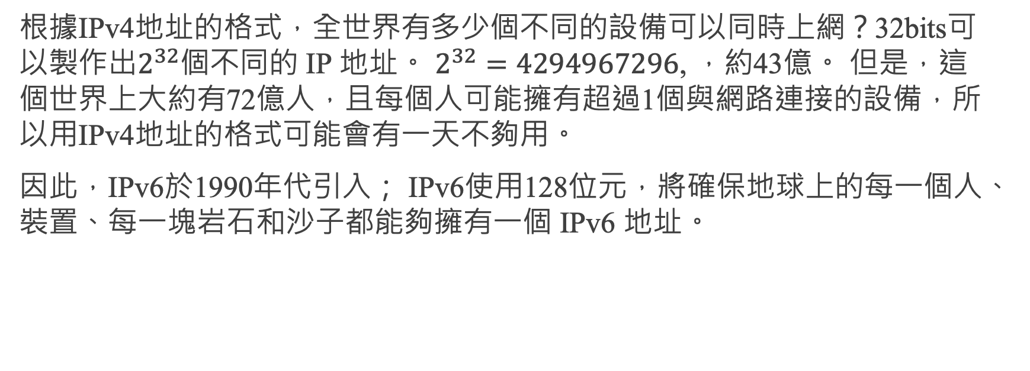
IP, DNS, Port
根據IPv4地址的格式，全世界有多少個不同的設備可以同時上網？32bits可以製作出$2^{32}$個不同的 IP 地址。 $2^{32}=4294967296$, ，約43億。 但是，這個世界上大約有72億人，且每個人可能擁有超過1個與網路連接的設備，所以用IPv4地址的格式可能會有一天不夠用。
因此，IPv6於1990年代引入； IPv6使用128位元，將確保地球上的每一個人、裝置、每一塊岩石和沙子都能夠擁有一個 IPv6 地址。

Slide 18
IP, DNS, Port
Domain Name System，縮寫：DNS，是網際網路的一項服務。它作為將域名(Domain Name)和IP位址相互對映的一個分散式資料庫，能夠使人更方便地存取網際網路。DNS旨在讓人們記住域名，而不是無意義的數字。 例如，記住www.youtube.com比記住168.112.0.12更容易。
一個簡單的DNS系統可以是：
Domain Name | IP Address
youtube.com | 168.112.0.15
example.com | 167.3.22.19
Google.com | 168.0.1.3

Slide 19
IP, DNS, Port
伺服器中的port是網路通訊連接時，邏輯上的端點(endpoint)，用於在伺服器和客戶端之間交換信息。 每個port被分配一個唯一的數字來單獨識別它們。一些最常用的端口及其相關的網絡協議是：
Port號碼 | 用途
20, 21 | File Transfer Protocol (FTP). FTP is for transferring files between a client and a server.
22 | Secure Shell (SSH). SSH is one of many protocols that create secure network connections.
25 | Simple Mail Transfer Protocol (SMTP). SMTP is used for email.
80 | Hypertext Transfer Protocol (HTTP).
443 | HTTP Secure (HTTPS). All HTTPS web traffic goes to port 443.
3389 | Remote Desktop Protocol (RDP). RDP enables users to remotely connect to their desktop computers from another device.

Slide 20
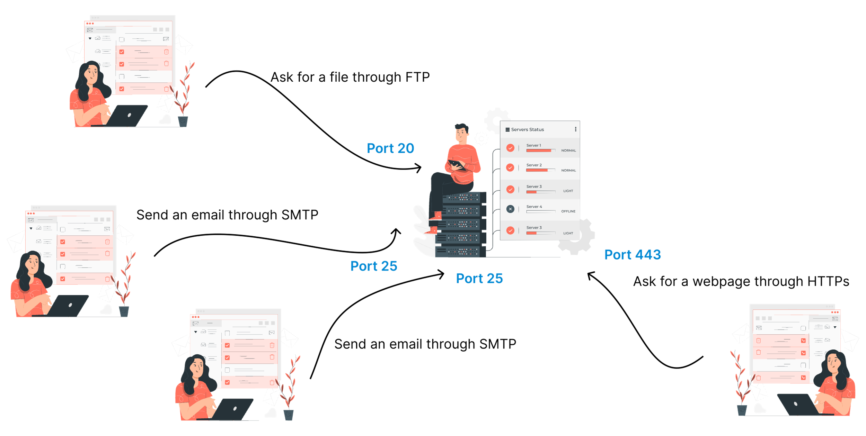
一個伺服器可以同時提供多種服務。 每個服務有相對應的port，客戶端可以 根據需求，透過連結到伺服器上不同的port來與伺服器互動。

Slide 21
IP, DNS, Port
例如，若Google伺服器是https://www.google.com，我們希望發出HTTPs Request，則可以對著https://www.google.com:443發出請求，即可連線到Google伺服器上處理HTTPs請求的port。因為沒有必要顯示，所以網址後面的:443通常在網頁瀏覽器上是看不到的。
另一方面，Google伺服器有著24小時不停止運作的腳本語言，在處理任何來自port 443的請求。腳本的Pseudocode如下：
app.listen(20, () => {// return a file to client}) //處理FTP請求
app.listen(25, () => {// return an email to client}) //處理SMTP請求
app.listen(443, () => {// return a webpage to client}) // 處理HTTPs請求

Slide 22
localhost:3000
在電腦網絡中，localhost (意為「本地主機」，指「這台電腦」)是給迴路網絡接口（loopback）的一個標準主機名，相對應的IP位址為127.0.0.1（IPv4）。在DNS中，localhost這個domain name會被換成127.0. 0.1。
我們可以在自己的電腦上面架設並且運行伺服器。當我們要使用同一台電腦連結到在自己的電腦上面伺服器，可以透過寄送請求到 localhost 到自己的電腦上，這就是迴路網絡接口（loopback） 。
通常我們在本機上的網頁伺服器，都是使用port 3000或是8080(但基本上，也可以設定任何1000到9999內的數字)。

Slide 23
HTTP Request and Response Header
HTTP Request以及Response的基本規定格式如下：
Request-Line for HTTP Request, Status-Line for HTTP Response
Header
An empty line indicating the end of the header fields
Optionally a message section

Slide 24
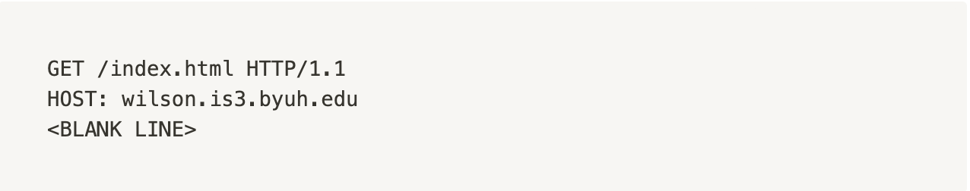
HTTP Request and Response Header
一個基礎的Get Request會是：

Slide 25
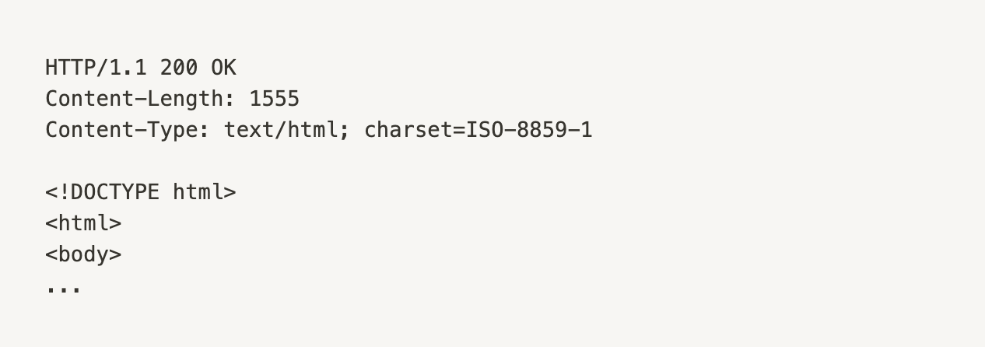
HTTP Request and Response Header
一個基礎的Response會是：

Slide 26
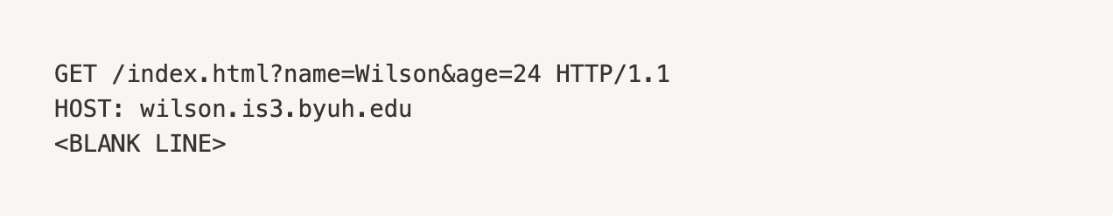
HTTP Request and Response Header
如果網頁交出表格資料，且使用GET request的話，會是：

Slide 27
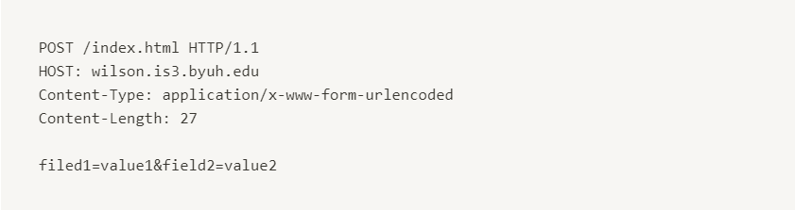
HTTP Request and Response Header
Post Request內部有表格資料的話，會是：

Slide 28
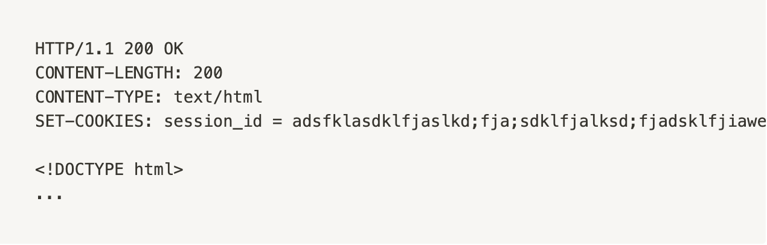
HTTP Request and Response Header
帶有cookie設定的response：

Slide 29
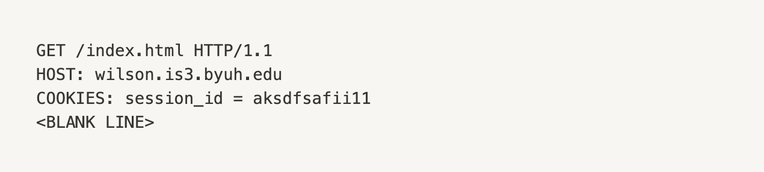
HTTP Request and Response Header
帶有cookie設定的request：

Slide 30
NPM
NPM 是Node Package Manager，是Node.js預設的套件管理系統。 npm會隨著Node.js自動安裝。透過npm，我們可以在CLI (Command-Line Interface)下指令，命令電腦從網路上下載別的開發者發佈到網路上的node packages。Module是指具有一些功能的單個 JavaScript 文件。 Package是一個資料夾，其中包含一個或多個modules。
若我們希望目前的work directory可以使用npm來下載別的開發者發佈到網路上的node packages，並且管理這些packages，需要先做指令：
npm init
所有 npm 管理的 packages可以在 package.json 的文件中找到名稱以及版本。

Slide 31
NPM
指令的語法是：
npm install <package>
若要安裝特定版本的package，指令的語法是：
npm install <package>@<version>

Slide 32
NPM
以上的npm安裝語法，都只會將package安裝在work directory中，名為node_modules的資料夾中。若使用
npm install –g <package>
則可以將package放到作業系統內部。這代表，我們可以在任何的work directory內部使用這個package。

